Slide 1

THAAD가
한국경제에 미치는 영향에 대한
BIGDATA 분석
7조 201411055 박정탁 201511200 한인화 201511203 황유진

Slide 2



Slide 3

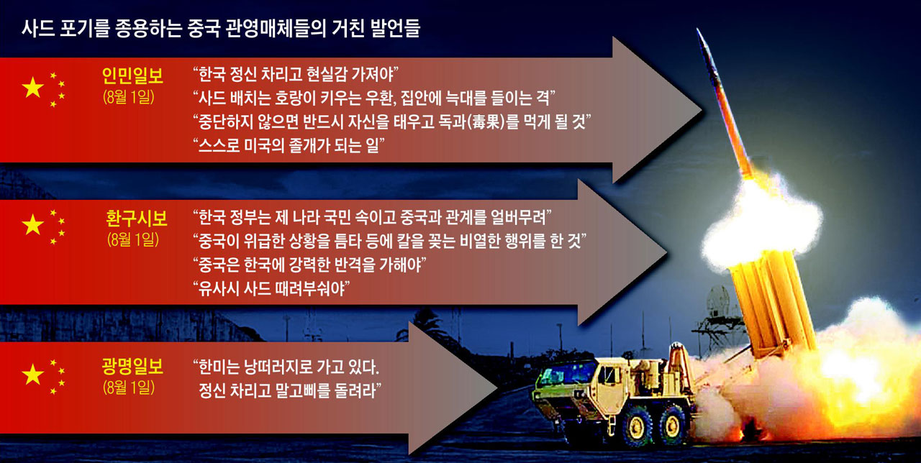
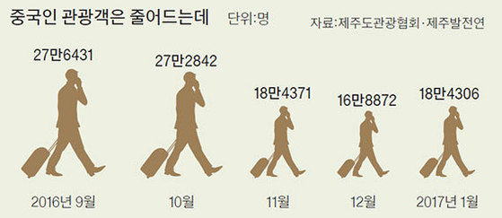
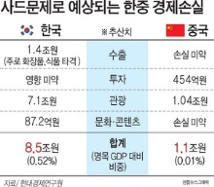


Slide 4
5
QUESTIONS
3
METHOD OF ANALYSIS
4
EXPECTED RESULTS
2
USING DATAs
1
BACK GROUND

Slide 5
USING DATAs
월별, 지역별
지가 변동률
환 율
THAAD
여 행 객
국민의 관심도

Slide 6
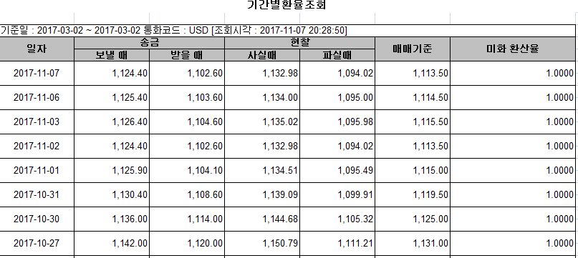
환율
데이터의 크기 : 730 X 6
데이터의 종류 : USD(미국), CYN(중국)
필드 : 송금, 현찰, 매매기준, 미화 환산율
기간 : 2015년 9월 1일 ~2017년 8월 30일(2년)
빈도 : 일별
Notes:
환율

Slide 7
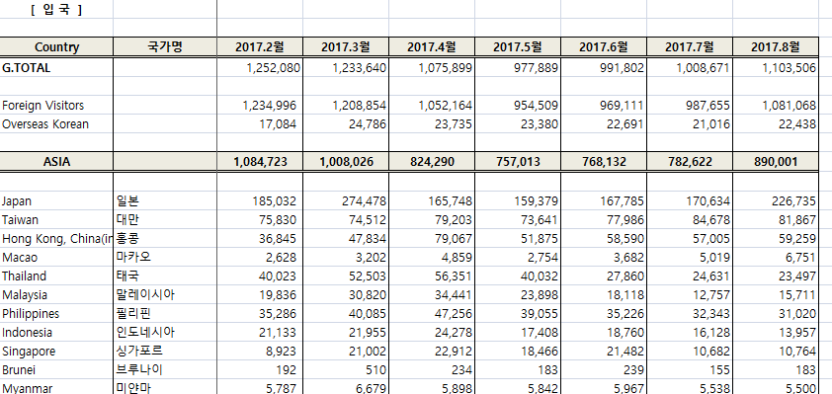
여행객
데이터의 크기 : 280 X 24
데이터의 종류 : 입국, 출국
필드 : 국가
기간 : 2015년 9월 ~2017년 8월(2년)
빈도 : 월별
Notes:
여행객

Slide 8
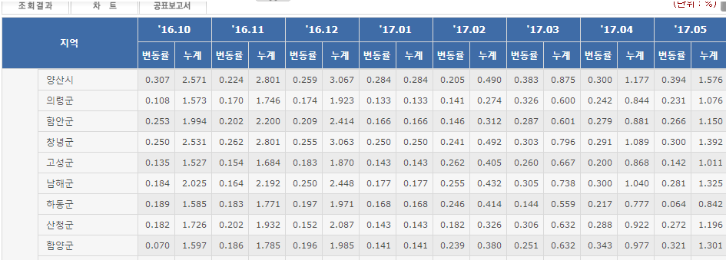
월별지역별 지가변동률
데이터의 크기 : 300 X 24
필드 : 지역
기간 : 2015년 9월 ~2017년 8월(2년)
빈도 : 월별
Notes:
월별지역별지가변동률

Slide 9
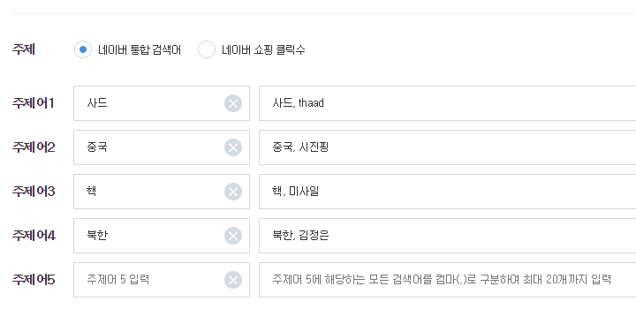
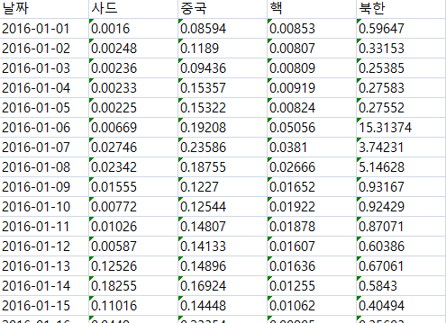
국민의 관심도
데이터의 크기 : 4 X 600
데이터의 종류 : 전체, 여성, 남성
필드 : 사드 관련 키워드(사드, 중국, 핵, 북한)
기간 : 2016년 1월 1일 ~2017년 8월 31일(20개월)
빈도 : 일별
Notes:
국민의관심도

Slide 10
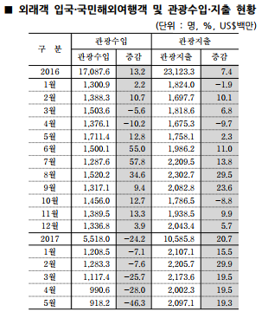
Method of Analaysis
[Time Series Analysis]
각 데이터(환율, 여행객 변화, 지가 변동률, 국민의 관심도)가 시간에 따라 어떻게 변화는지 분석한다.
[Correlation Analysis –Causality]
여행객과 관광매출 사이의 상관관계를 분석한다.
국민의 관심도와 다른 데이터들과의 상관관계를 분석한다.
[Correlation Analysis – non Causality]
<환율> USD와 CNY의 변동 경향을 살펴보고, CNY의 미화환산율과의 차이도 비교한다.
<여행객> 입국과 출국의 경향이 어떻게 다른지 비교한다.
<지가변동률> 주요 지역(제주, 성주)의 변동률과 다른 지역의 변동률의 경향을 비교한다.

Slide 11
Expected Results
[Time Series Analysis]
각 데이터(환율, 여행객 변화, 지가 변동률, 국민의 관심도)가 시간에 따라 어떻게 변화는지 분석한다.
[Correlation Analysis –Causality]
여행객과 관광매출 사이의 상관관계를 분석한다.
국민의 관심도와 다른 데이터들과의 상관관계를 분석한다.
→ 환율 : 국내 물가와 국내 경기 변화로 인해 변화가 있을 것이다.
(ex. 사드 문제가 크게 일어날 때마다 중국의 환율이 하락할 것이다.)
→ 지가 변동률 : 사드가 특정 지역(제주, 성주)에 영향을 미쳤을 것이다.
→ 여행객 : 관련 기사나 뉴스 보도가 있을 때마다 변화가 있을 것이다.
→ 국민의 관심도 : 관련 기사나 뉴스 보도가 있을 때마다 증가할 것이다.
→중국인 여행객의 수가 전체 관광매출에 큰 영향을 미쳤을 것이다.
→ 환율과 지가 변동률과는 관계가 없을 수 있지만, 여행객 변동률과는 상관관계를 보일 것이다.

Slide 12
Expected Results
[Correlation Analysis – non Causality]
<환율> USD와 CNY의 변동 경향을 살펴보고, CNY의 미화환산율과의 차이도 비교한다.
<여행객> 입국과 출국의 경향이 어떻게 다른지 비교한다.
<지가변동률> 주요 지역(제주, 성주)의 변동률과 다른 지역의 변동률의 경향을 비교한다.

